Slide 1
 | 物料清单（六阶）投射车
 | 序号 | 物料 | 数量
电子料 | 1 | 智慧盒子主板 | 1
 | 2 | 下载线 | 1
 | 3 | 18650电池 | 2
 | 4 | 电池充电器 | 1
 | 5 | TT马达组件 | 4
 | 6 | PS2遥控模组 | 1
 | 7 | 7号电池 | 2
 | 8 | 继电器模组 | 1
 | 9 | 180大舵机（MG996R） | 2
 | 10 | 发射台电机模组 | 2
 | 11 | KF2510连接线（100mm） | 7
 | 12 | KF2510连接线（200mm） | 2
结构件 | 1 | 激光切割椴木板 | 1
 | 2 | m2平尾带垫自攻螺丝（m2*5） | 50
 | 3 | m3自攻螺丝（m3*25） | 16
 | 4 | 摩擦轮 | 2
 | 5 | 橡胶圈（内径20mm 卡槽2.5mm） | 2
 | 6 | 弹簧 | 1
 | 7 | 螺丝刀 | 2
 | 物料清单（六阶）防御车
 | 序号 | 物料 | 数量
电子料 | 1 | 智慧盒子主板 | 1
 | 2 | 下载线 | 1
 | 3 | 18650电池 | 2
 | 4 | 电池充电器 | 1
 | 5 | TT马达组件 | 4
 | 6 | PS2遥控模组 | 1
 | 7 | 7号电池 | 2
 | 8 | 180大舵机（MG996R） | 1
 | 9 | KF2510连接线（100mm） | 6
结构件 | 1 | 激光切割椴木板 | 1
 | 2 | m2平尾带垫自攻螺丝（m2*5） | 50
 | 3 | m3自攻螺丝（m3*25） | 8
 | 4 | 橡胶圈（内径20mm 卡槽2.5mm） | 1
 | 5 | 螺丝刀 | 2

Slide 2
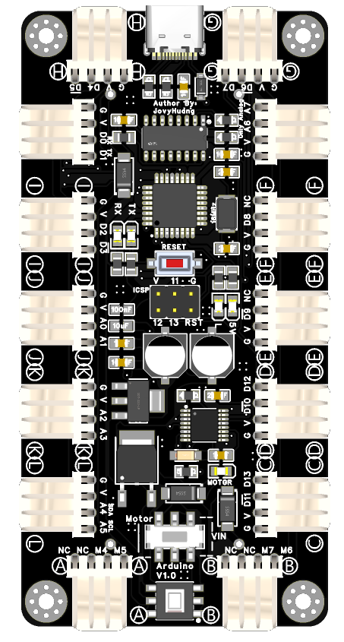
A0/A1:空
A2/A3:遥控
A4/A5: 遥控
D2/D3:空
D4/D5:电机1
D6/D7:电机2
D8:空
D9:底部舵机
D10: 发射台舵机
D11:继电器
V:5V
Motor:VIN

Slide 3
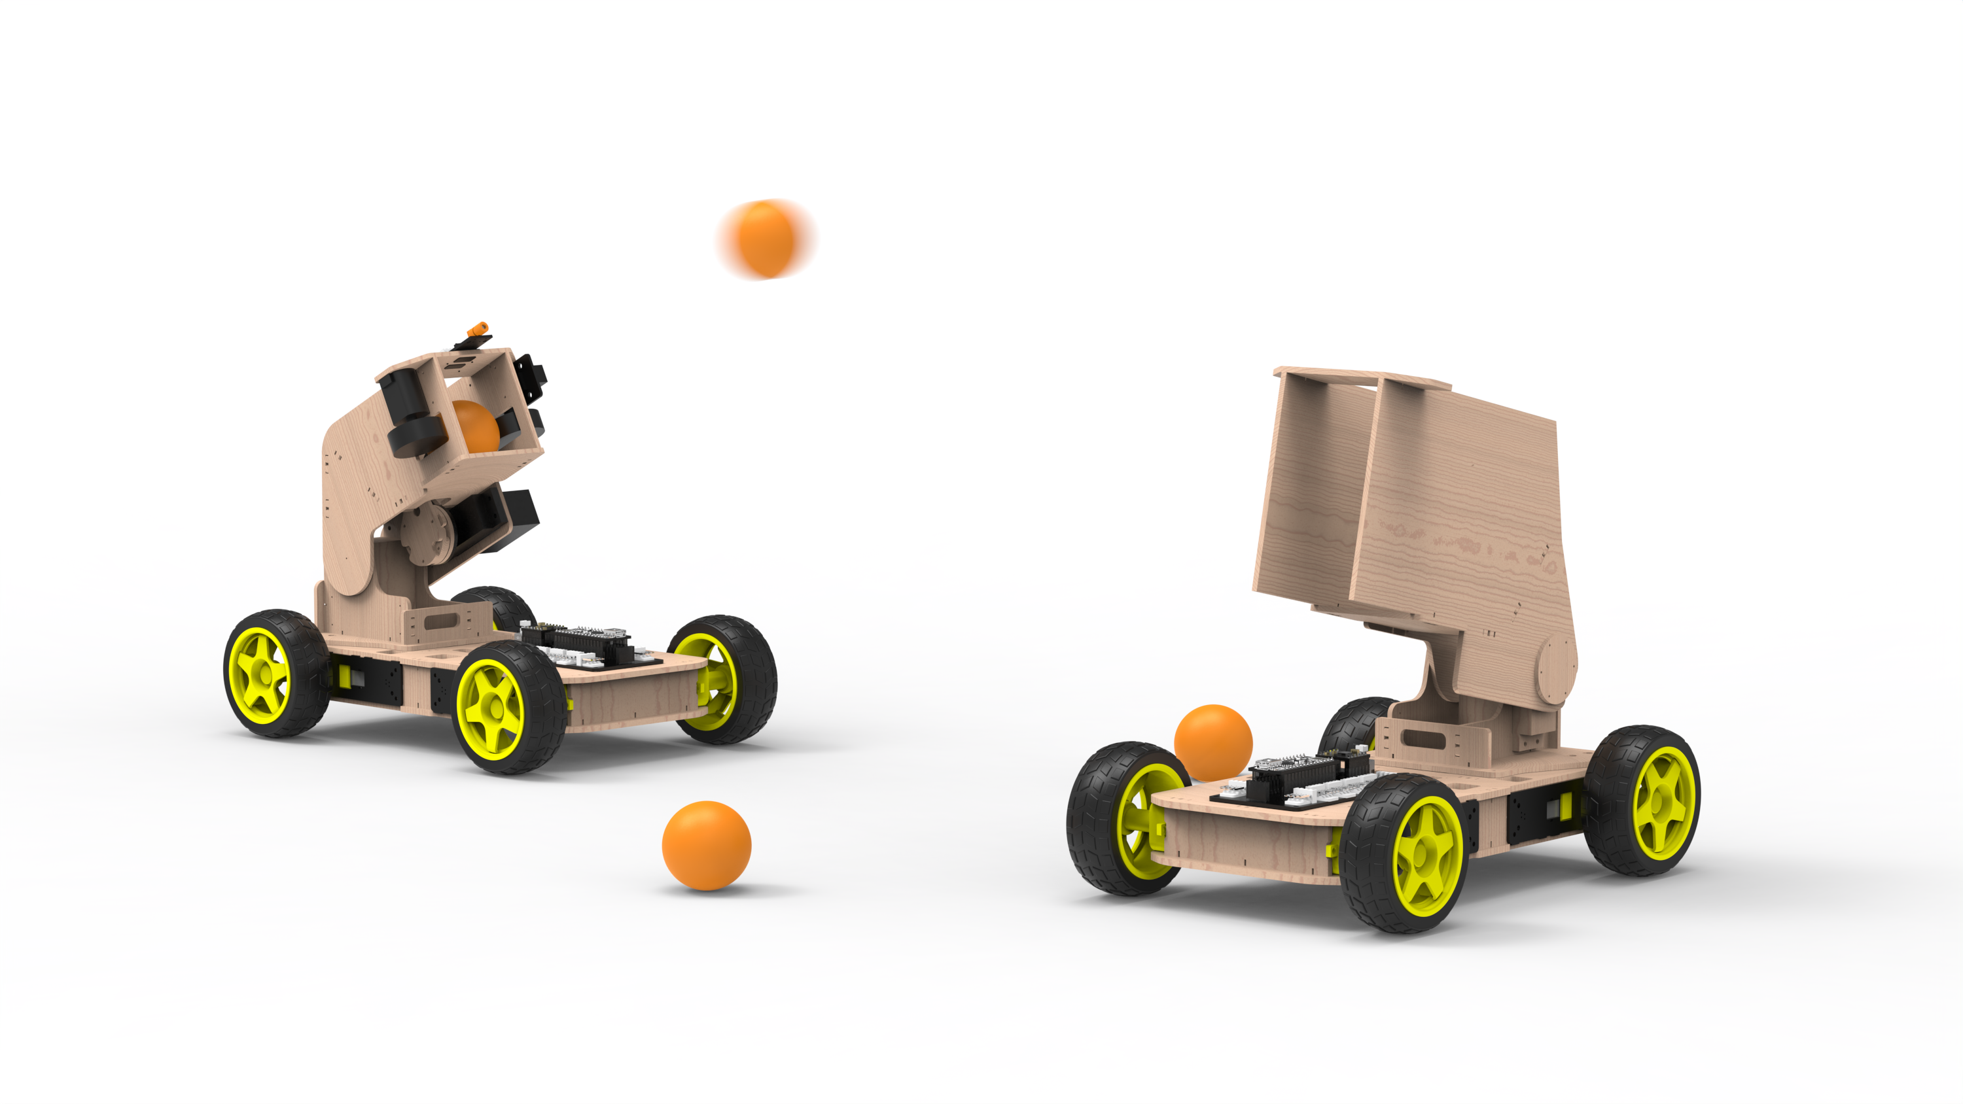

Slide 4
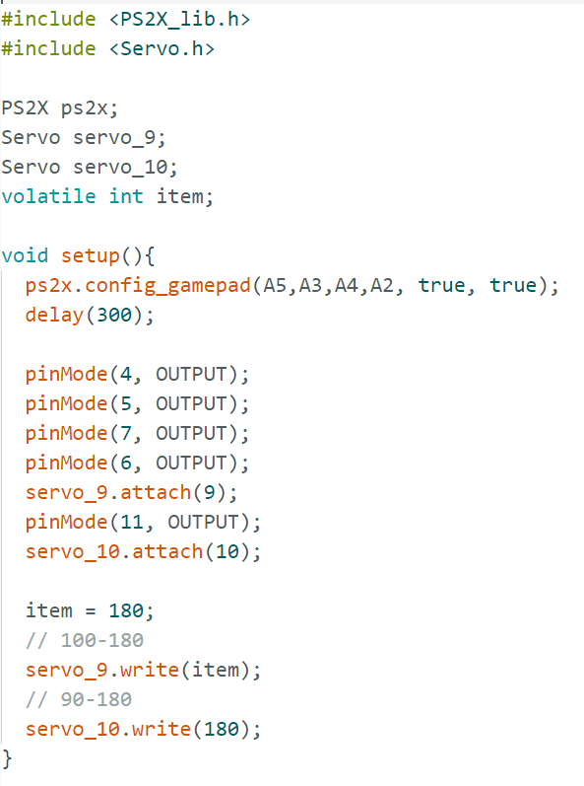

Slide 5
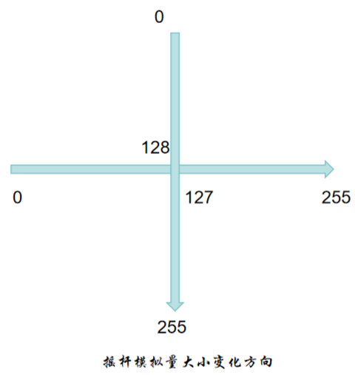
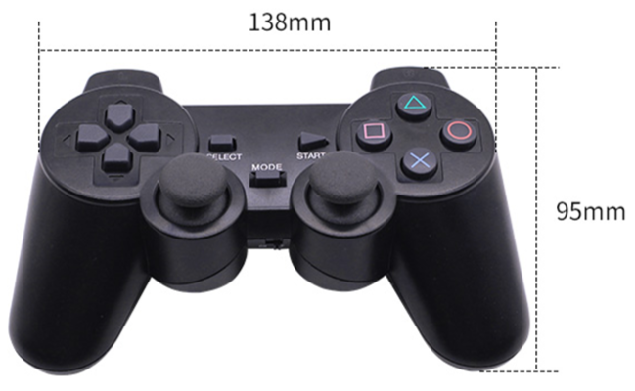

Slide 6
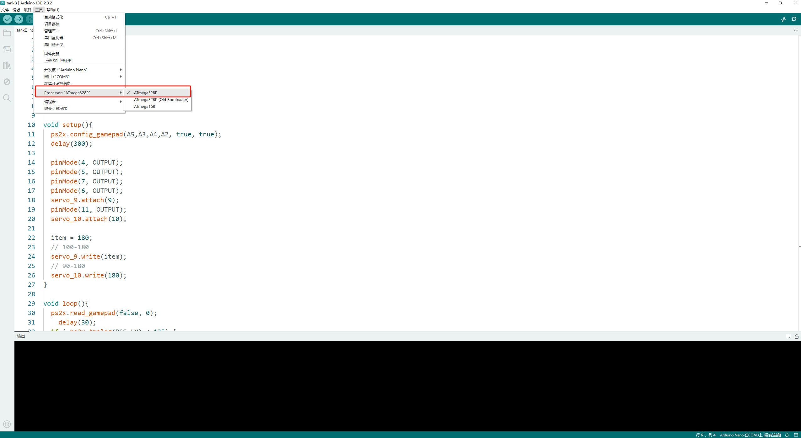
若持续无法上传程序
请核对开发板（Arduino uno/ Arduino nano ）、COM口和处理器后上传程序

